Slide 1

مصر!!! أين؟ إلى أين؟
مع اعتذار للأستاذ
صلاح سليمان
جامعة ومكتبة الإسكندرية

Slide 2
ماذا نأكل وماذا نشرب وكيف نتحرك؟

Slide 3
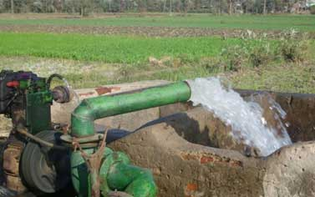
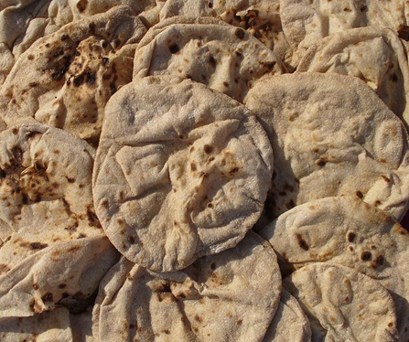
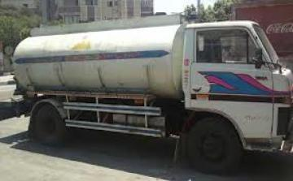
ماذا نأكل وماذا نشرب وكيف نتحرك؟
700 متر مكعب من الماء هو نصيب الفرد سنويا فى مصر ويتناقص سريعا عن حد الفقر المائي الذى تحدده الأمم المتحدة, 1000 متر مكعب.
نحتاج إلى ضعف ما يمكننا انتاجه من القمح للخبز ألذى نأكله.
نحتاج إلى استيراد المزيد من السولار والبوتاجاز كل يوم جديد تطل شمسه علينا.

Slide 4
اجمالى الصادارات والواردات من الحاصلات الزراعية في مصر(مليار جنيها)
الواردات / الصادارات (%) | الواردات | الصادارات | السنة
219.1 | 16.769 | 7.658 | 2008
189.7 | 18.854 | 9.939 | 2009
279.9 | 27.301 | 9.754 | 2010
404.9 | 37.386 | 9.234 | 2011
403.0 | 31.838 | 7.901 | 2012
خلال العامين الأخيرين أصبحت قيمة وارداتنا الزراعية تزيد على أربعة أمثال قيمة صادراتنا الزراعية وكانت قبل تلك الفترة في حدود الضعف فقط.
صلاح سليمان

Slide 5
تطور سعر القمح في النصف الأخير من عام 2012
التغيير (%)
عن مايو | عن شهر سا بق | السعر (US $/ton) | الشهر 2012
- | - | 264.36 | مايو
4.47 | 4.47 | 276.19 | يونيو
30.76 | 25.16 | 345.69 | يوليو
32.17 | 1.07 | 349.40 | أغسطس
33.69 | 1.15 | 353.42 | سبتمبر
35.42 | 1.35 | 358.2 | أكتوبر
36.56 | 0.78 | 361.00 | نوفمبر
منذ شهر مايو الي نهاية نوفمبر زاد سعر القمح بمعدل 36.56%
صلاح سليمان

Slide 6
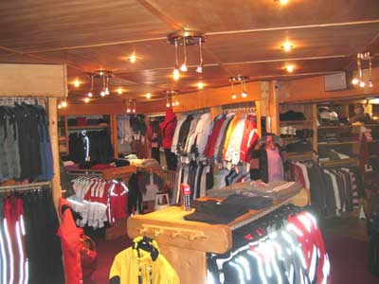
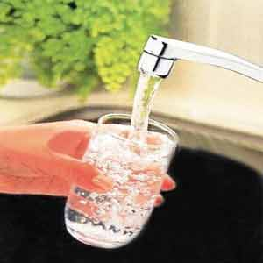
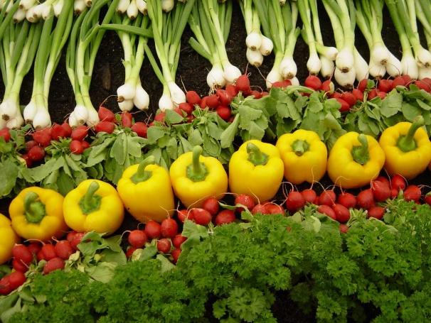



كم معنا لنأكل به ونشرب ونكتسى ونتنقل ونتداوى ونتعلم؟

Slide 7
الوضع المالي لمصر في 23 ديسمبر 2012
قيمة الدين الداخلي = 1.239 تريليون جنيه
قيمة الدين الخارجي = 0.215 تريليون جنيه
إجمالي قيمة الدين العام = 1.454 تريليون جنيه
تستدين الدولة بصكوك بفائدة سنوية قدرها 17%

Slide 8
كم أنا كمواطن فرد مدان في هذا الدين؟
ما يقع على رقبتي من هذا الدين = 1.454 تريليون جنيه مقسمة علينا جميعا (83.6 مليون) = 17,392 (سبعة عشر الفا وثلاثمائة واثنين وتسعون) جنيها لكل فرد منا.

Slide 9
إذا اعتبرنا أن الفائدة السنوية 15% وليس 17%
قيمة الفائدة السنوية لخدمة الدين العام = 1,454,000,000,000 مضروبة في 15 وقسمة الناتج على 100 = 218,100,000,000 جنيها كل سنة

Slide 10
الفائدة السنوية المستحقة من اليوم على كل فرد في مصر
بقسمة إجمالي الفائدة السنوية للدين العام على عدد المواطنين جميعا صغار وكبار سنحصل على:
قيمة المستحق على الفرد لفائدة الدين سنويا = قيمة الدين في رقبة الفرد مضروب في 15 وقسمة الناتج على 100 = 2,609 (ألفين وستمائة وتسع) جنيهات من كل فرد في كل سنة

Slide 11
قيمة المستحق على الفرد لفائدة الدين شهريا = قيمة المستحق على الفرد لفائدة الدين سنويا مقسمة على 12 = 217 (مائتين وسبعة عشر) جنيها من كل فرد في كل شهر
قيمة المستحق على الفرد لفائدة الدين يوميا = قيمة المستحق على الفرد لفائدة الدين شهريا مقسمة على 30 = 7.25(سبع جنيهات وربع) من كل فرد في كل صباح

Slide 12
فإذا كان تقدير ا.د. خالد عوده صحيحا, وهو كذلك, فسيصبح نصف الدلتا غير صالح لزراعة لتملح تربتها وغرقها

Slide 13
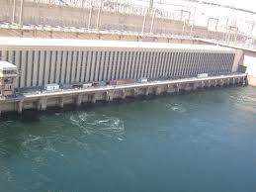
إذا كانت تقديرات علماء العالم حول آثار تغير المناخ صحيحة، وهى كذلك، فسينخفض ما يصلنا من مياه النيل إلى أقل من نصف ما يصلنا منه الآن

Slide 14
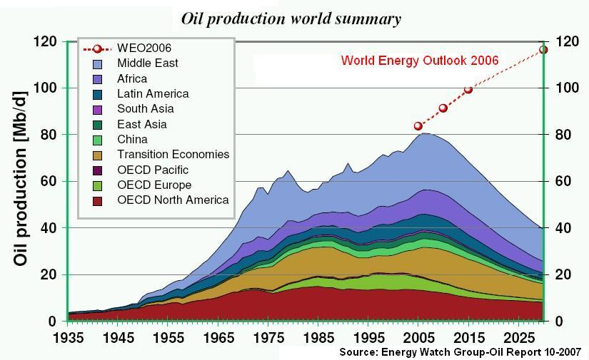
وإذا كانت التقديرات العالمية عن مخزون البترول والغاز المتناقصين صحيحة، وهي كذلك، فإن رصيدنا من البترول والغاز سينفد قريبا

Slide 15
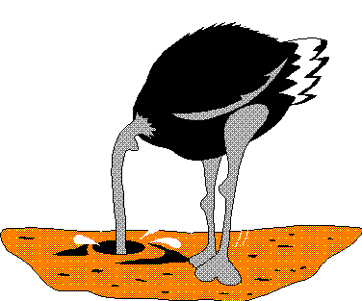
ولأن كل ذلك صحيح، فإنه يجب علينا أن نصرف جهدنا لدراسة ما علينا عمله لمجابهة هذه المصيبة الكبرى والتي يبدو أننا نختبئ منها بدفن رؤوسنا فى جدل سياسي وصراع على سلطة لا قيمة لها مع تلك المصائب
أنا لا أرى ألشمس !!!

